Slide 1
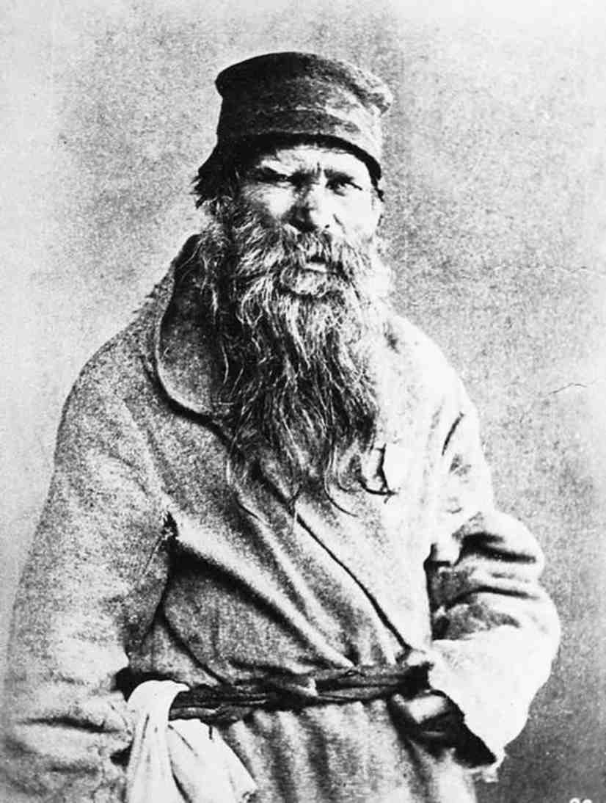
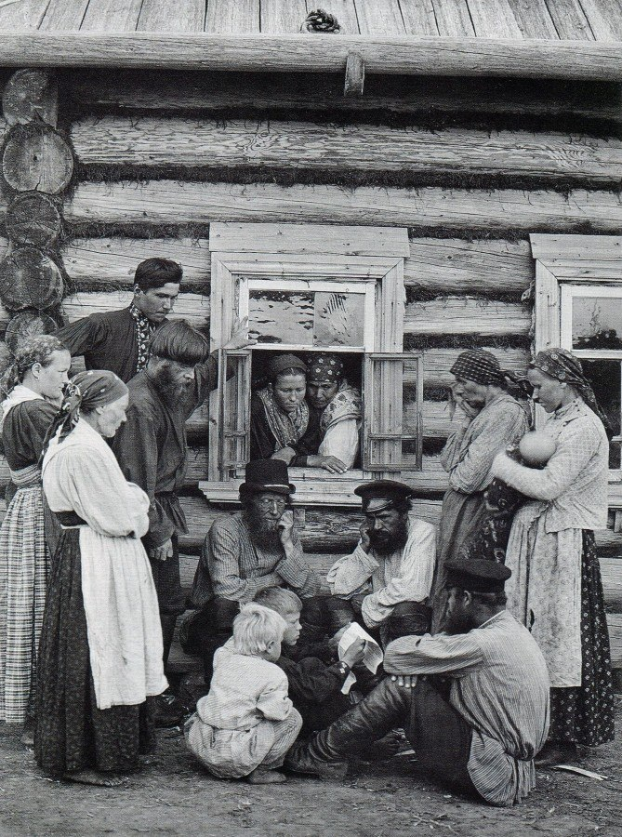
Особенности этнического самосознания русских или этнические константы и доминанты

Slide 2
Цель:
Знакомство с существующими в отечественной научной литературе мнениями по проблеме этнического самосознания русских (этнические константы и этнические доминанты) XIX - XX вв.

Slide 3
Понятийный аппарат:
«Автостереотипы» — мнения, суждения, оценки, относимые к данной этнической общности ее представителями.
«Гетеростереотипы» — совокупность оценочных суждений о других народах.

Slide 4
Понятийный аппарат:
«Менталитет» — система мировоззрения, основанная на этнической картине мира, передающаяся в процессе социализации и включающая в себя представления о приоритетах, нормах и моделях поведения в конкретных обстоятельствах.
Через описания этих представлений, в свою очередь, может быть описана культурная традиция, присущая этносу или какой-либо его части в данный период времени.

Slide 5
Понятийный аппарат:
«Национа́льный хара́ктер» — устойчивые особенности, характерные для членов того или иного национального (этнического) сообщества, особенности восприятия мира, мотивов поступков (идей, интересов, религии).

Slide 6
Понятийный аппарат:
«Этническая картина мира» — сформировавшиеся на основании этнических констант, с одной стороны, и ценностных доминант, с другой, представления человека о мире — отчасти осознаваемые, отчасти, бессознательные.
В целом этническая картина мира есть проявление защитной функции культуры в ее психологическом аспекте. Она сама может рассматриваться как неспецифический защитный механизм. Этническая картина мира не является неизменной.

Slide 7
Понятийный аппарат:
«Этни́ческое самосозна́ние» — эмоционально-когнитивный процесс осознания принадлежности человека в какой-либо этнической общности; является проекцией на сознание людей существующих этнических связей, и проявляется в виде этнонима.

Slide 8
Понятийный аппарат:
«Этнические константы»— бессознательные комплексы, складывающиеся в процессе адаптации человеческого коллектива (этноса) к окружающей природно-социальной среде и выполняющие в этнической культуре роль основных механизмов, ответственных за психологическую адаптацию этноса к окружающей среде.

Slide 9
Понятийный аппарат:
«Этническая доминанта» (термин Л.Н. Гумилёва) — система политических, идеологических, или религиозных ценностей, создающаяся при появлении любой этнической целостности и служащая для нее объединяющим началом.

Slide 10
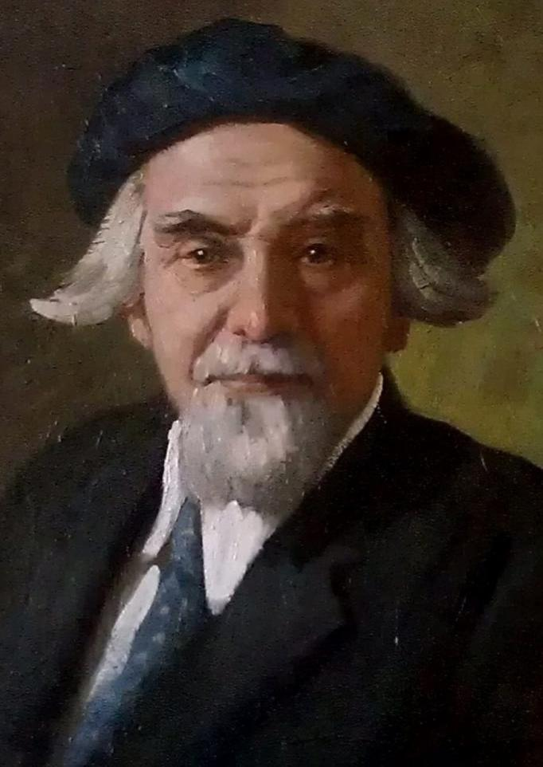
Николай Бердяев
Николай Александрович Бердяев,
появился на свет 6 марта 1874 г. в Киеве. Умер в 1948 г.

Slide 11
Краткая биографическая справка
Николай Александрович Бердяев - один из самых известных русских философов XX века. Участвовал в программных сборниках «Проблемы идеализма» (1902), «Вехи» (1909), «Из глубины» (1918), ставших, по общему признанию, манифестами русского идеализма. После Октября был профессором Московского университета, основал Вольную академию духовной культуры. В 1921 году выслан из СССР; жил в Берлине, затем в Париже. Здесь им были написаны книги, принесшие ему мировую известность.

Slide 12
Особенности русского характера
(по Н.А. Бердяеву)
«Русский народ есть в высшей степени поляризованный народ, то есть совмещение противоположностей. Им можно очароваться и разочароваться, от него всегда можно ждать неожиданностей, он в высшей степени способен внушить к себе сильную любовь и сильную ненависть»
Н. Бердяев. Русская идея: Основные пробл.рус.мысли Х1Х и нач. ХХ в. //Рус.лит.-1990.-№2- С.25 -27.

Slide 13
Русский характер
(по Н. А. Бердяеву)
«Русский характер - это непрестанные приливы и отливы, и чисто русское словечко "Ничего!" хорошо выражает фатализм этих нескончаемых колебаний …<…>…свободы и порабощенности, революционности и консерватизма, новаторства и инертности, предприимчивости и лени».
Н. Бердяев. О русском национальном сознании; Черная анархия // Совершенно секретно. - 1989. - №3. - С. 14-15.

Slide 14
Русский характер
(по Н. А. Бердяеву)
«Русские люди любовь ставят выше справедливости. Русская религиозность носит соборный характер».
«У русских нет понятия свободы в западном её понимании (либерализм), у русского есть только воля, которая шире понимания свободы».
Н. Бердяев. Русская идея: Основные пробл.рус.мысли Х1Х и нач. ХХ в. //Рус.лит.-1990.-№ 4.- С.34.

Slide 15
Русский характер
(по Н. А. Бердяеву)
«Россия - самая безгосударственная, самая анархическая страна в мире. И русский народ - самый аполитический народ, никогда не умевший устраивать свою землю. Русская душа хочет священной власти, богоизбранной власти….»
Н. Бердяев. Русская идея: Основные пробл.рус.мысли Х1Х и нач. ХХ в. //Рус.лит.-1990.-№2- С.28 .

Slide 16
Русский характер
(по Н. А. Бердяеву)
«….почему самый безгосударственный народ создал такую огромную и могущественную государственность, почему самый анархический народ так покорен бюрократии, почему свободный духом народ как будто бы не хочет свободной жизни? Эта тайна связана с особенным соотношением женственного и мужественного начала в русском народном характере…».
Н. Бердяев. Русская идея: Основные пробл.рус.мысли Х1Х и нач. ХХ в. //Рус.лит.-1990.-№ 4.- С.38.

Slide 17
Русский характер
(по Н. А. Бердяеву)
«Эта особенность русской истории наложила на русскую жизнь печать безрадостности и придавленности. Невозможна была свободная игра творческих сил человека. Власть бюрократии в русской жизни была внутренним нашествием неметчины. Неметчина как-то органически вошла в русскую государственность и владела женственной и пассивной русской стихией».
Н. Бердяев. Русская идея: Основные пробл.рус.мысли Х1Х и нач. ХХ в. //Рус.лит.-1990.-№ 4.- С.40.

Slide 18
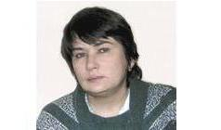
Светлана Владимировна Лурье
Публицист, доктор культурологии, ведущий научный сотрудник Социологического института РАН (Санкт-Петербург)

Slide 19
Этнические константы русских
( по С. В. Лурье)
Этнические константы локализуются в некие образы (подсознательные).
Для русского народа (XIXв.) автор выделяет наличие трех главных образов: «источник добра», «источник зла», образ «посредника» между ними.
С.В. Лурье. Этическое сознание человека. Опыт типологизации.
// Ступени. Философский журнал., 1991, N 3.- С.30.

Slide 20
Источник локализации «образа добра для русского человека XIX в.
Источником «образа добра» выступала крестьянская община.
В общине осуществлялась поддержка каждого общинника, решались все важные жизненные проблемы

Slide 21
Источник локализации «образа зла» для русского человека XIX в.
Источником «образа зла» был «холодный мир русских чиновников», который противопоставлялся «общине-миру».
Крестьяне четко отделяли себя от враждебного ему мира чиновников, который, по их мнению мешал жить простому человеку.

Slide 22
Образ «посредника» для русского человека XIX в.
Образ доброго царя формировался на протяжении веков и связан с идеей святости царя как помазанника Божьего, который любит, и заботиться о своем народе (как любящий отец).

Slide 23
Русский «образ врага» ( по Лурье)
«Образ врага у русских ситуативен, он определяется не какими-то неотъемлемо присущими ему чертами, а через постановку себя в оппозицию русским. Враг это тот, от которого надо защищаться, или, в еще большей мере тот, от кого надо защищать. Иногда, при этом, подзащитными оказывается свой собственный народ, которого государство защищает, например, от «тлетворного влияния Запада» и «внутреннего врага».
С.В. Лурье. Этическое сознание человека. Опыт типологизации.
// Ступени. Философский журнал., 1991, N 3.- С.34.

Slide 24
Что такое русское «авось»?
В. О. Ключевский этот феномен отметил очень точно:
«…природа России «часто смеется над самыми осторожными расчетами великоросса: своенравие климата и почвы обманывает самые скромные его ожидания, и, привыкнув к этим обманам, расчетливый великоросс любит подчас, очертя голову, выбрать самое, что ни на есть безнадежное и нерасчетливое решение, противопоставляя капризу природы каприз собственной отваги.
«Эта наклонность дразнить счастье, играть в удачу и есть великорусский «авось»»
В. О. Ключевский. Лекции по истории Западной Европы в связи с историей России / под редакцией Р. А. Киреевой. М. : НП ИД «Русская панорама», 2012.

Slide 25
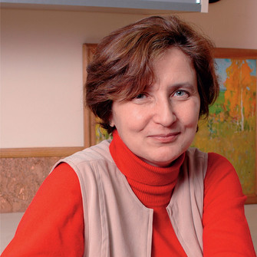
Татьяна Геннадьевна Стефаненко
Учёный-психолог, ведущий в России специалист по этнопсихологии. Доктор психологических наук, профессор и заведующая кафедрой социальной психологии факультета психологии МГУ.

Slide 26
Автостериотипы русских
(исследования Т. Стефаненко 90-е г. XX в. )
«Русские почти в равной степени активны и инертны, ленивы и трудолюбивы, преклоняются перед авторитетом и уверены в себе, вспыльчивы и уравновешены. Вместе с тем русские согласны с тем, что им присущи отсутствие пунктуальности, недисциплинированность, пьянство, халатность и неаккуратность».
Многие опросы общественного мнения в последние годы отражали чувство стыда российских граждан за состояние дел в стране: главные чувства, которые испытывают россияне — “стыд за нынешнее состояние страны” (64,7%).
Стефаненко Т. Г. Социально-психологические аспекты изучения этнической идентичности. — URL: www. htik.lib.ru.

Slide 27
Исследования ВЦИОМ
(Всероссийский центр изучения общественного мнения)
Таким образом, к концу 2000-х годов последствия культурной травмы в полной мере проявили себя. Русские обнаружили, что живут в условиях «дикого» рынка и общества потребителей (уже не созидателей), духовного вакуума и кризиса социальной идентичности, как следствие кризиса этнической идентичности.

Slide 28
Выводы:
Среди ученых нет единого подхода к изучению особенностей этнического самосознания русских;
Существует проблема терминологической неразберихи (подмена понятий);
Можно смело говорить о наличие в науке тенденции к изучению проблем этнического самопознания русских;
Исследования ученых подтверждают, что среди русского населения России наблюдается кризис этнической идентичности.

Slide 29
Рекомендованная литература
Малькова В. К. Стереотипы русских, россиян и России в современной российской прессе // ЭТНОДИАЛОГИ, № 2 (20)2003.
Стефаненко Т. Г. Социально-психологические аспекты изучения этнической идентичности. — URL: www. htik.lib.ru.
Сергеева А. В. Русские: Стереотипы поведения, традиции, ментальность. — М.: Флинта: Наука, 2004, С. 256.

Slide 30
СПАСИБО ЗА ВНИМАНИЕ!

